Slide 1
ИСТОРИЈСКИ РАЗВОЈ СРПСКОГ ЈЕЗИКА И ТУМАЧЕЊЕ РУКОПИСА
Презентацију радили: Данило Цигановић, Ђорђе Стојановић, Радован Перишић, Ивана Зубовић, Бобана Поповић и Давид Вукелић
МЕДИЦИНСКА ШКОЛА БАЊА ЛУКА

Slide 2
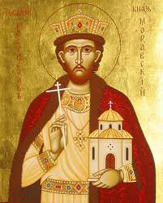
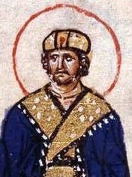
Поријекло српског језика
Јужни Словени су се доселили на Балкан у 6. и 7. вијеку;
У 9. вијеку владар Моравске, Растислав је затражио од византијског цара Михајла учитеље који би проповиједали на словенском језику.

Slide 3
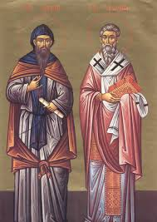
Ћирило и Методије
Константин и Михајло -имена
прије монашења;
863. године, византијски цар
Михаило их шаље да би
покрстили Словене.

Slide 4
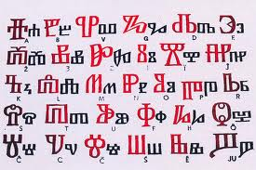
Глагољица
Прво словенско писмо, које је сачинио Ћирило;
Уз помоћ Ћирила и Методија настао је и први књижевни језик старословенски.

Slide 5
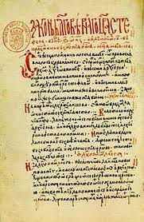
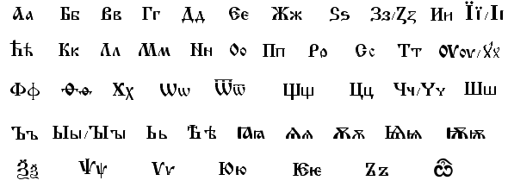
Настанак ћирилице
Ћирилов и Методијев ученик Климент Охридски је сачинио друго словенско писмо, које данас зовемо ћирилицом.

Slide 6
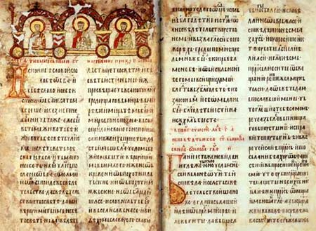
Српска редакција
Током 11. и 12. вијека настале су редакције старословенског језика;
Српска редакција звала се српскословенски,
а руска рускословенски , заједнички назив за све редакције је црквенословенски.

Slide 7
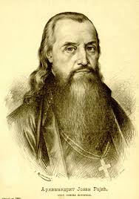
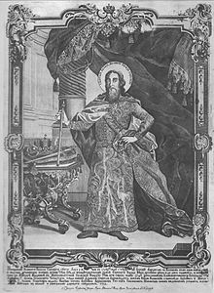
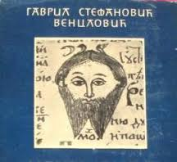
Народни језик
У 18. вијеку отварају се прве школе;
Најпознатији писци, из тог доба
звали су се: Гаврил Стефановић Венцловић, Јован Рајић и Захарије Орфелин;
Народни језик потискује црквенословенски.

Slide 8
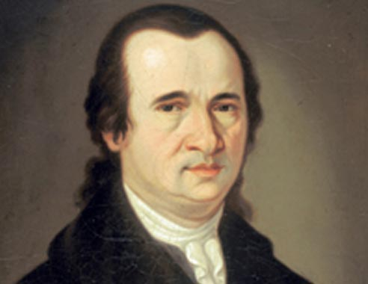
Славеносрпски језик
Настао је мијешањем српског народног језика и рускословенског језика;
Најистакнутији просвјетитељ био је Доситеј Обрадовић.

Slide 9
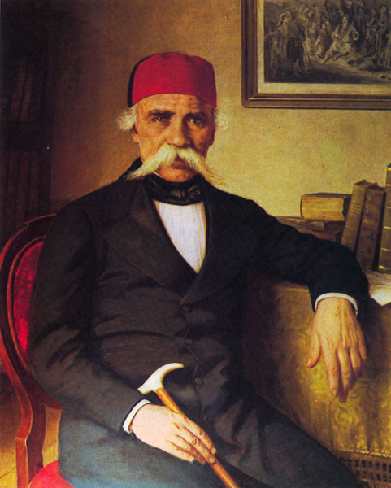
Вукова реформа
Мркаљева ћирилица
Вук С. Караџић је избацио слова Ѥ (је)Ѣ, ѣ(јат)І (и) Ы (јери, тврдо и)Ѵ (и)Ѹ (у)Ѡ (о)Ѧ (ен)Я (ја)-Ю (ју)Ѿ (от)Ѭ (јус)Ѳ (т)Ѕ (дз)Щ (шч)Ѯ (кс)Ѱ (пс) Ъ (тврди полуглас)Ь (меки полуглас)

Slide 10
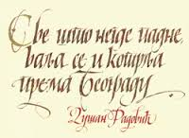
Тумачење рукописа
Графологија - анализа рукописа
Занимљивости

